Slide 1
Диалог
Правила ведения диалога
Учитель русского языка и литературы. Тундинова Ирина Дмитриевна

Slide 2
Диалог -
форма речи, состоящая из регулярного обмена репликами, на языковой состав которых взаимно влияет непосредственное восприятие речевой деятельности говорящих.

Slide 3
Умение виртуозно владеть навыками диалога – неотъемлемая часть уверенного и успешного человека

Slide 4
Правила для того, кто говорит:
Доброжелательность, уважение к собеседнику.
Вежливость, избежание категоричности.
Скромность в самооценке, ненавязчивость.
Ориентация на партнера.
Стимулирование интереса партнера к проблемам общения.
Логичность изложения своих взглядов и предложений.
Соблюдение дистанции в общении, использование жестикуляции и мимики.

Slide 5
Правила для того, кто слушает:
Не жалейте времени для того, чтобы выслушать собеседника.
Терпеливо и уважительно относитесь к тому, кто говорит.
Не перебивайте партнера, выслушайте его до конца.
Дайте собеседнику проявить себя в общении, стимулируйте его активность.
Используйте языковые, жестовые, мимические средства эмоционально-психологической поддержки говорящего.

Slide 6
Семь советов эффективной коммуникации

Slide 7

Делайте паузы
Ошибка – выдать всю информацию «на одном дыхании». Слушатели могут быть не в состоянии воспринять столько информации сразу. Нужно научиться говорить немного медленнее, делая небольшие паузы.

Slide 8

Поставьте себя на место собеседника
Правильно ли вы доносите информацию? Легко ли вас понять? Только так вы сможете заметить свои ошибки и исправить их.

Slide 9

Установите контакт
Следите за реакцией собеседника, которая будет указывать, что вас слушают и понимают.

Slide 10
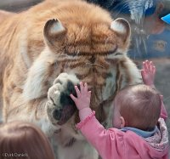
Излучайте уверенность
Степень уверенности можно определить сразу, даже по походке и вашей осанке, поэтому старайтесь стоять прямо и не сутулиться

Slide 11

Предпочитайте живое общение
Современные технологии развиваются с умопомрачительной скоростью, и мы стали больше общаться по телефону и Интернету, но никакие технологии не заменят эффекта от личных встреч.

Slide 12
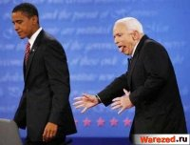
Жестикулируйте
Жестикуляция создает позитивное впечатление и помогает лучше воспринимать и усваивать информацию

Slide 13
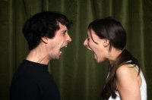
Следите за громкостью голоса
Звучание вашего голоса часто может стать причиной формирования отношения к вам. Уверенного человека с хорошо поставленным голосом и правильной речью всегда приятно слушать

Slide 14
Не забывайте эти простые правила диалога, и тогда вы всегда будете услышаны!

Slide 15
Спасибо за внимание!

